Slide 1
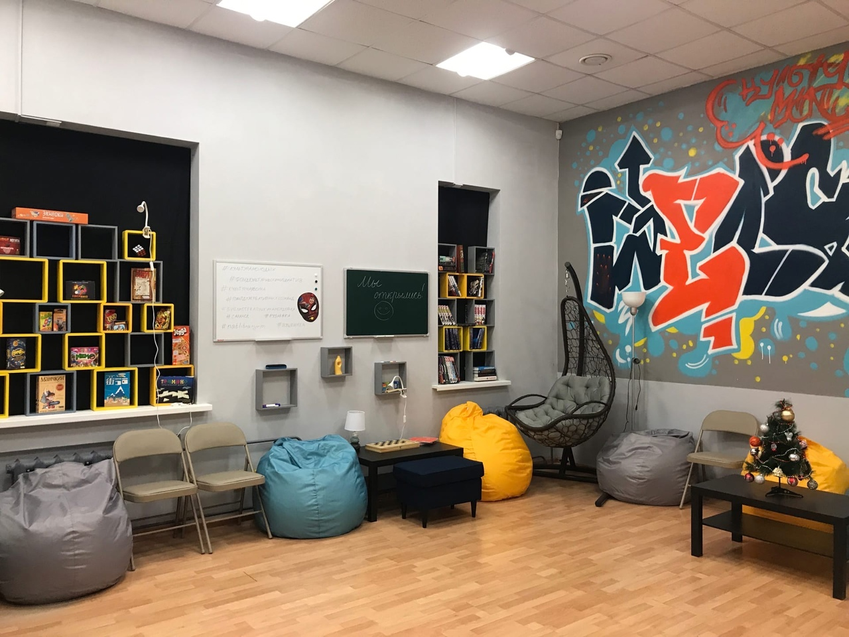
Интеллектуально-образовательный проект «Культура Молодых»
с использованием гранта Президента Российской Федерации, предоставленного Президентским фондом культурных инициатив

Slide 2
В рамках реализации проекта была открыта комната «Игры Разума», где каждый желающий может провести свое время
20 Настольных игр
50 Новых книг
Приставка Xbox

Slide 3
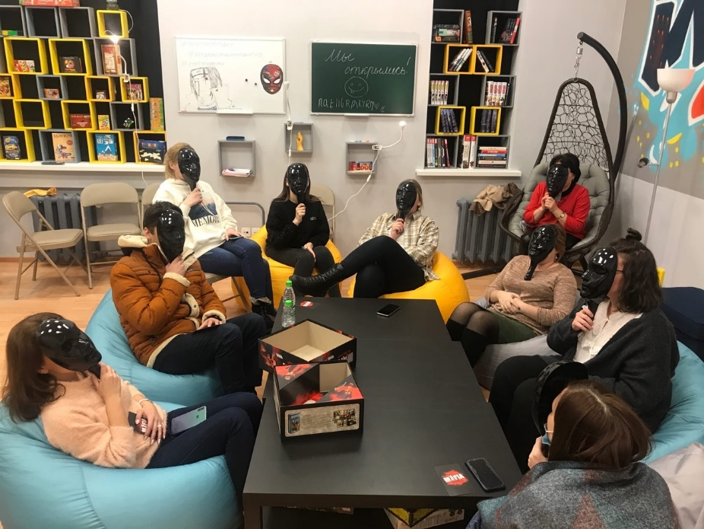
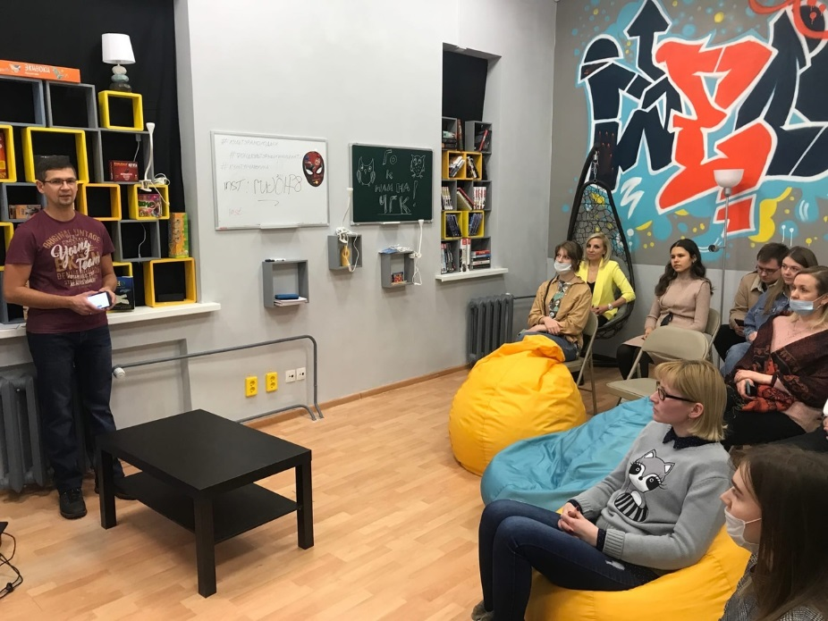
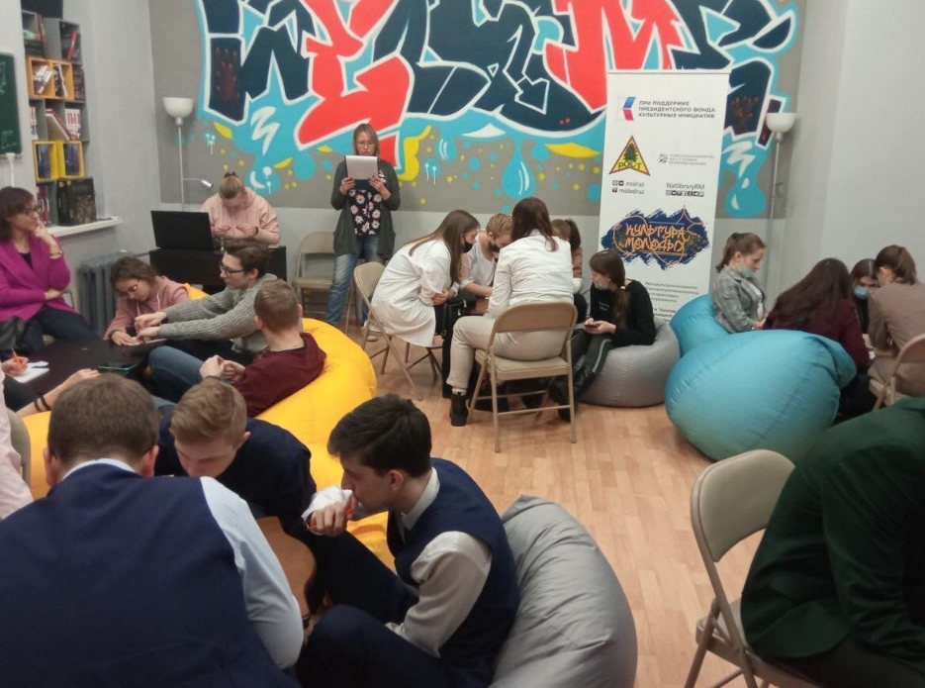
В течении периода реализации проекта в комнате проходит цикл мероприятий.
В рамках реализации проекта планируется реализовать 10 мероприятий
Уже были проведены:
Тренинг по художественной фотографии
Турнир по игре «Что? Где? Когда?»
Чемпионат по «Мафии»

Slide 4
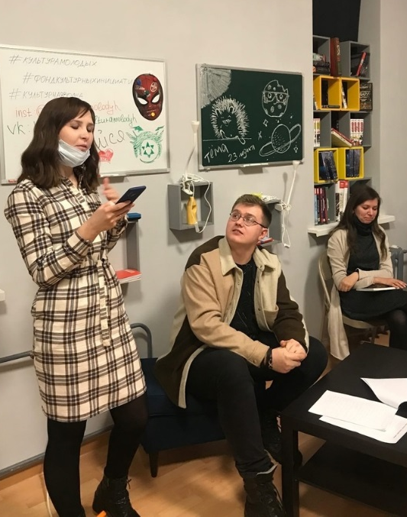
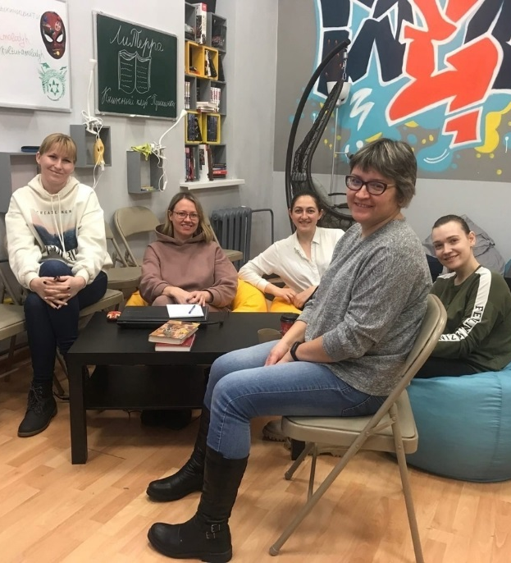
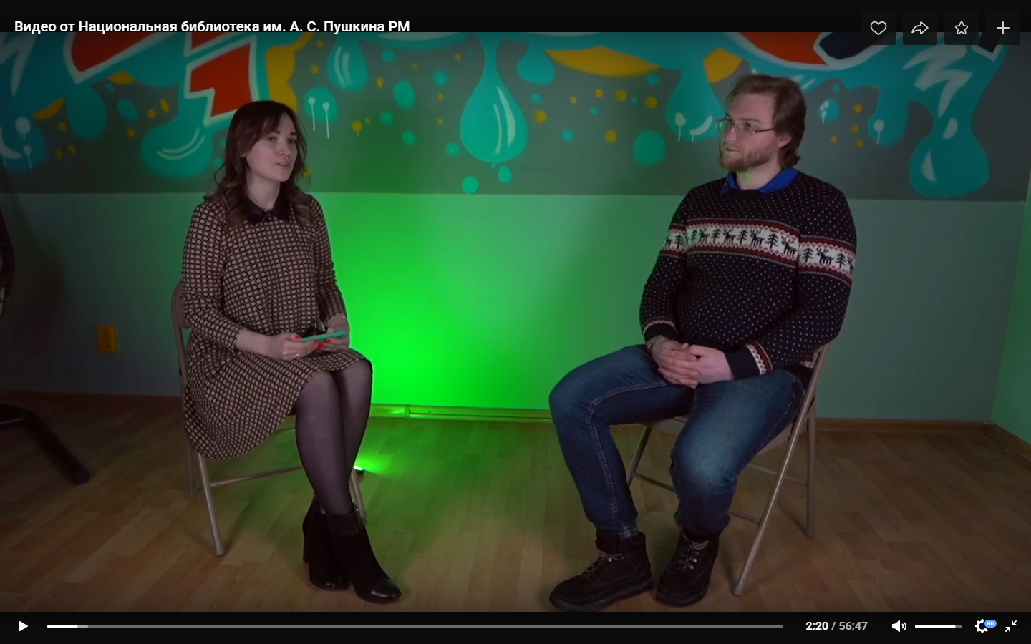
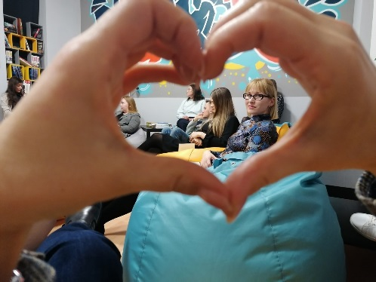
Комната активно используется в мероприятиях библиотеки
Видеопередача «Art-Пушкинка»
Поэтический вечер ко дню Святого Валентина
Заседание книжного клуба «Литерра»

Slide 5
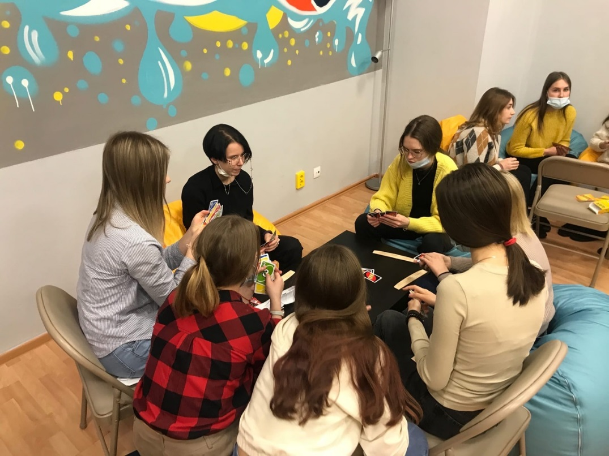
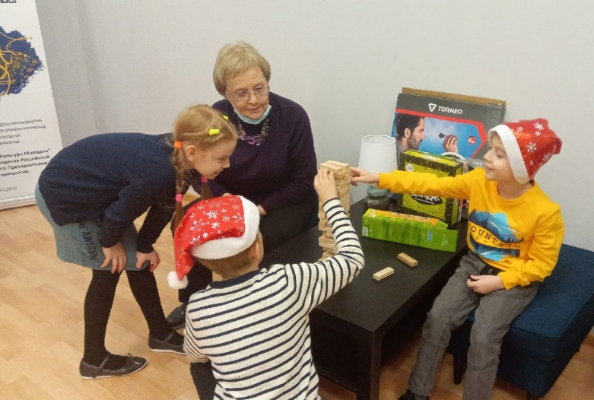
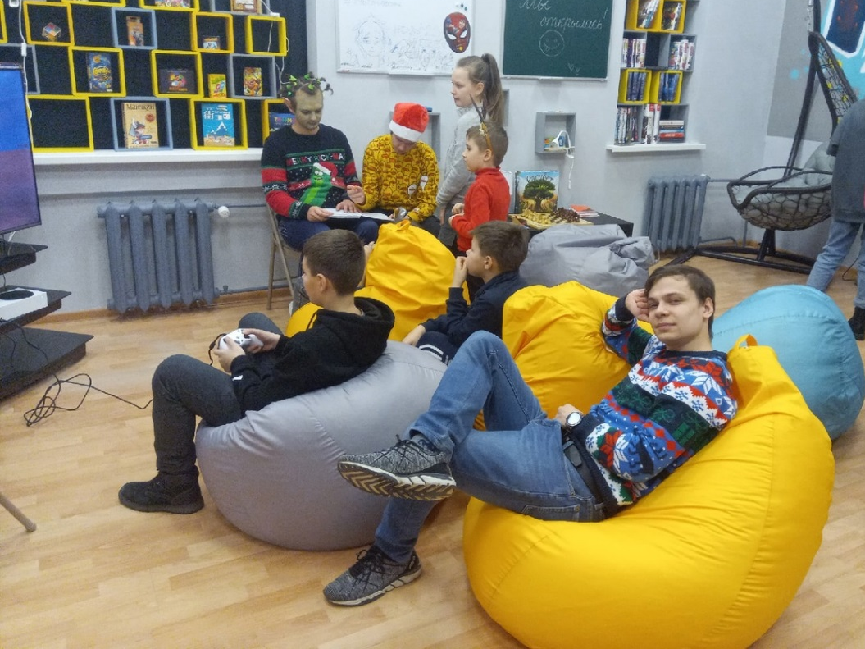
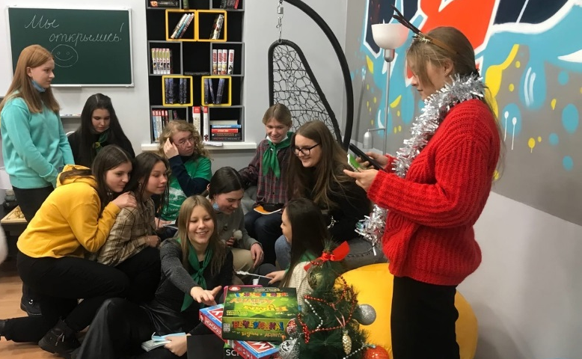
За период с 22 декабря пространство посетило более 300 человек.
Среди посетителей:
Подростки (14 – 18 лет)
Молодежь (18 – 35 лет)
Семьи с детьми

Slide 6
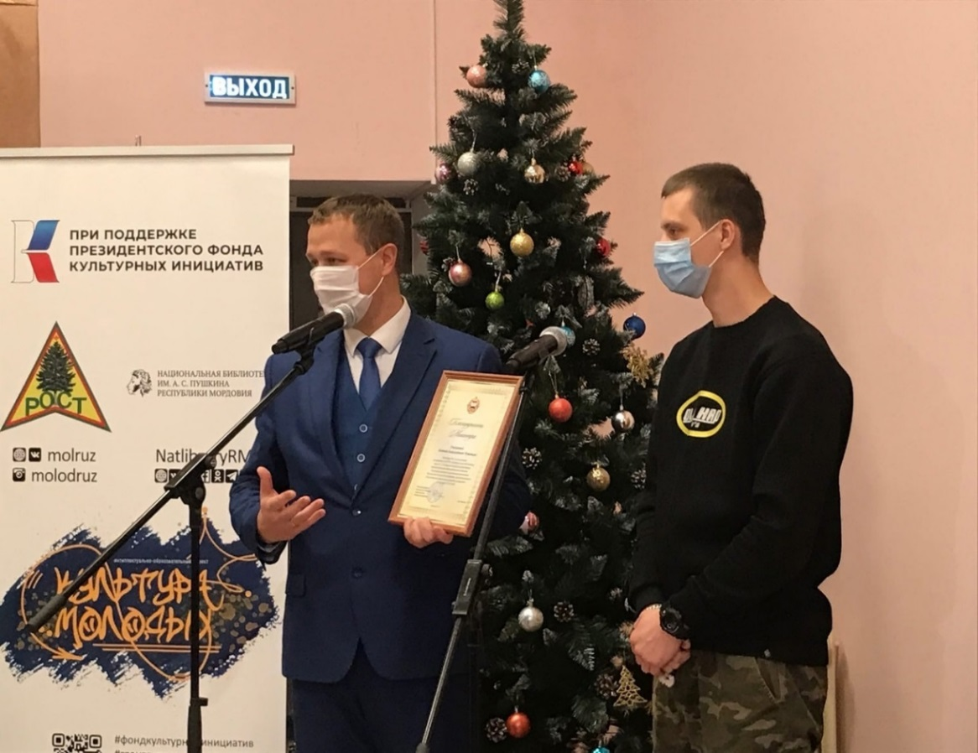
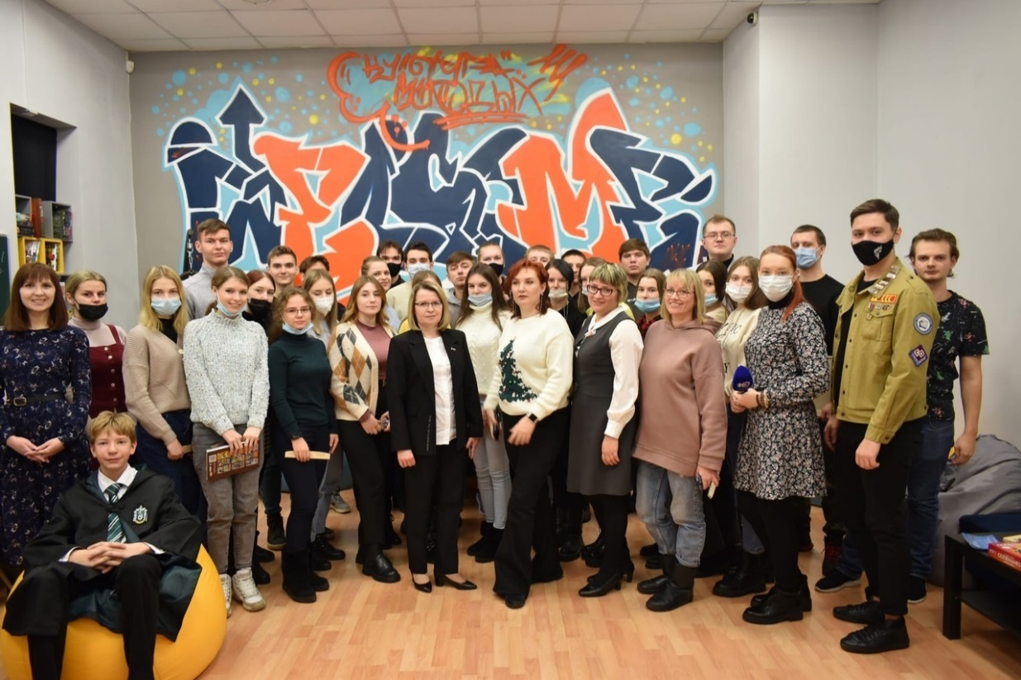
Молодежная общественная организация «Рост»
Рузаевского района
Национальная библиотека им. А. С. Пушкина
Республики Мордовия
Клуб Интеллектуального творчества
Мордовское региональное отделение
«Российские студенческие отряды»
КОМАНДА ПРОЕКТА:

Slide 7
СПАСИБО ЗА ВНИМАНИЕ!

